Slide 1
Developmental Psychology:
Incorporating Piaget’s and Vygotsky’s Theories in Classrooms
发展心理学：将皮亚杰和维果斯基的理论纳入课堂
汇报人：刘一博 郝亚萍 李诗婕 刘欣杨

Slide 2
目 录
contents
第一部分
第二部分
发展心理学、认知心理学、皮亚杰、维果斯基
皮亚杰和维果斯基的理论比较
第三部分
第四部分
皮亚杰和维果斯基的理论在教育中的应用
B&P示范学校
第五部分
结 论

Slide 3
PART 01
发展心理学 认知心理学
皮亚杰 维果斯基

Slide 4
developmental psychology
发展心理学
定义
发展心理学是研究个体从受精卵开始到出生、成熟、衰老的生命历程中，心理发生、发展的特点和规律；简言之，就是研究个体毕生心理发展的特点和规律。
研究内容
它描述了人类随着年龄的增长所经历的生物、认知和社会情感变化的顺序，包括身体、情感、智力、社会、感知和人格发展。它还研究了导致年龄相关的变化和连续发展状态之间的转变的过程。
研究对象
发展心理学最初关注儿童，逐渐扩展到青少年和老年人。近年来，发展心理学研究了个体的整个生命周期。通过理解人们如何以及为什么改变和成长，我们可以帮助人们发挥他们的全部潜力。

Slide 5
cognitive psychology
认知心理学
“不让一个孩子掉队”
认知心理学
教师必须了解孩子
的认知发展
认知心理学
是心理学的一个分支，主要研究心理过程，包括人们如何思考、感知、记忆和学习。
它的核心焦点是人们如何获取、处理和存储信息。
对教师来说，理解认知心理学有利于改进教学，了解人们如何处理、学习和记忆信息，能为学生创造积极的学习环境。

Slide 6
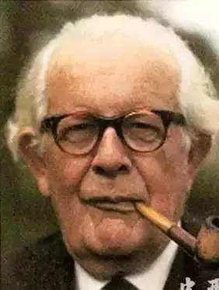
Jane piaget
让·皮亚杰
让·皮亚杰是来自瑞士的心理学家。
皮亚杰认为认知结构是基本的、相互关联的心理系统，它使人们能够通过将信息与先前的知识和经验联系起来，并生成不同的抽象原则来处理信息。

Slide 7
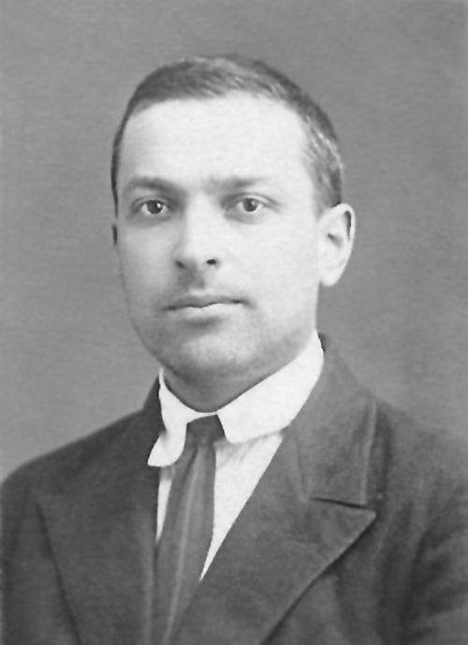
Lev Vygotsky
列夫·维果斯基
文化历史发展理论
实际发展区
最近发展区
他认为社会文化环境对认知发展至关重要。维果茨基强调了社会互动和指导的作用。
实际发展区(ZAD)发生在学生能够独立完成任务的时候。
最近发展区（ZPD）是学习者能够独立完成的事情和他们可能需要帮助完成的事情之间的差距。

Slide 8
PART 02
皮亚杰和维果斯基的理论

Slide 9
Piaget’s Theories
皮亚杰的理论
认知的实质是适应，即儿童的认知是在已有图式的基础上，通过同化顺应和平衡，不断从低级向高级发展。
皮亚杰理论 认知发展的实质 | 过程 | 含义 | 特点
 | 图式 | 儿童用来适应环境的认知结构、行文或思维模式 | 有组织、可重复
 | 同化 | 儿童把新的刺激纳入已有图式中的认知过程 | 量变
 | 顺应 | 儿童通过改变已有图式或形成新图式来适应新刺激的认知过程 | 质变
 | 平衡 | 同化和顺应之间的均衡 | 平衡与不平衡交替
认知发展的实质

Slide 10
Piaget’s Theories
皮亚杰的理论
前运算阶段
（2-7岁）
儿童表象思维阶段
特点：
发展了运用符号来
表征客观物体的能力
形式运算阶段
（11-16岁）
初高中阶段
特点：
能够进行抽象思维
和纯符号思维
4
认知发展的阶段理论
具体运算阶段
（7-11岁）
感觉运动阶段
（0-2岁）
小学阶段
特点：
掌握一定逻辑运算能力，但运算离不开具体事物的支持
婴儿期——儿童思维的萌芽期
特点：
通过获得感知觉与
运动之间的关系获得经验

Slide 11
Vygotsky’s Theories
维果斯基的理论
社交在学生学习中起着重要作用，人都是通过相互交往学习的。
人类社会发展对人的心理发展以及社会交互作用对认知发展起着重要作用。
心理发展是个体的心理自出生到成年，在环境与教育的影响下，心理机能由低级向高级不断发展的过程。
文化历史发展理论

Slide 12
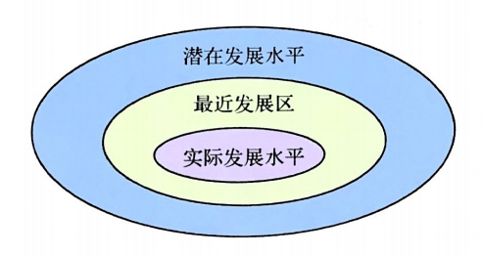
Vygotsky’s Theories
维果斯基的理论
●儿童有两种发展水平：现有的发展水平和即将达到的发展水平。
●这两种水平之间的差异称为“最近发展区”
●ZPD的提出说明了儿童发展的可能性，教学应当走在儿童现有发展水平的前面
最近发展区（ZPD)

Slide 13
二者理论的对比
▲皮亚杰和维果斯基思想的相同之处：
他们有着相同研究领域，那就是发展心理学
都认为学习是导致高阶思维发展的原因
▲皮亚杰和维果斯基理论有着根本的区别
 | 皮亚杰 | 维果斯基
关注重点 | 个人 把儿童定位为他们自己知识结构的的建构者 | 社会互动 学习的构建既依赖于内部资源，也依赖于外部社会力量

Slide 14
PART 03
皮亚杰和维果斯基理论
在教育中的应用

Slide 15
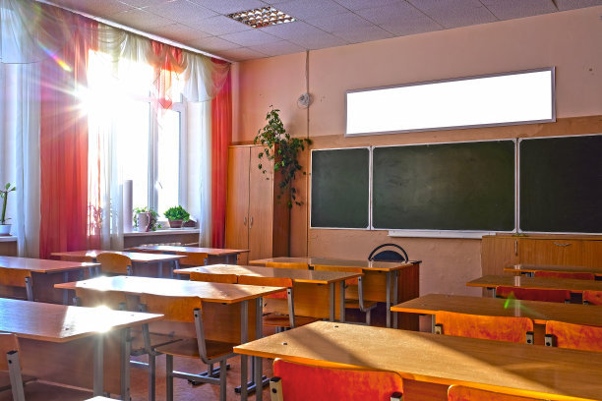
The application of Piaj theory in education.
皮亚杰理论在教育中的应用
教师和学生在几个方面受益
1.教师对学生的思维有更好的理解。
2.可以根据学生的认知水平调整教学策略。
3.有利于帮助学生构建知识。

Slide 16
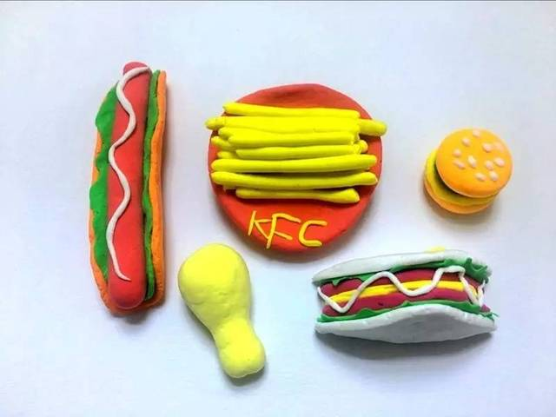
The application of Piaj theory in education.
皮亚杰理论在教育中的应用
恒常性守恒
理解事物的某些特征如何变化，而其他特征保持不变的能力。
换句话说，就是认识到即使一个对象可以被物理地改变，该对象的某些特征仍然保持不变。

Slide 17
The application of Piaj theory in education.
皮亚杰理论在教育中的应用
如果学生缺乏这种能力，他们将不会在学术上受益，因为他们的具体感官数据和文字解释的能力有限。
例如，如果学生正在学习分数，他或她可能无法识别三分之一和九分之三是相等的。
通过做家务和玩游戏来对恒常性保护。皮亚杰认为保护是在7岁和8岁的学生中发展起来的。同时通过鼓励学生注意物体的相似和不同，增加恒常性的守恒。

Slide 18
The application of Vigoski theory in education.
维果斯基理论在教育中的应用
维果茨基的中心主题是最近发展区(ZPD)，一个更有能力的人，如老师或同伴，为学生提供帮助；在这种帮助下，学生能够完成任务。
“教孩子他们已经知道的东西和即使有帮助他们也做不到的事情是浪费时间”。
因此，维果茨基的理论提倡这样一种信念，“学到的东西必须教给别人”。

Slide 19
The application of Vigoski theory in education.
维果斯基理论在教育中的应用
思维导图是一种教学策略，可以用于ZPD的高年级小学生和中学生。这个策略帮助学生思考他们如何创造意义。
思维导图帮助教师确定学生在学习中遇到困难的原因和方式。

Slide 20
The application of Vigoski theory in education.
维果斯基理论在教育中的应用
支架理论是“成人帮助的一种形式，使儿童或新手能够解决问题，执行任务或能够实现超出自己独立努力的目标”
例如，带下划线的句子将帮助学生意识到何时需要进行思考。当他们阅读文章时，他们可以停下来思考他们需要做出什么样的推断。因此，学生能够掌握和发展复杂的阅读技巧。"脚手架涉及简化学习者的角色，而不是任务

Slide 21
The application of Vigoski theory in education.
维果斯基理论在教育中的应用
为了将皮亚杰和维果茨基的理论应用于当今的学校系统，需要对学校进行重大的重组。融合这些理念的模范学校就会出现。

Slide 22
PART 04
B&P 模式学校

Slide 23
B&P Model School
B&P模式学校
B & P模式学校是一个运用了皮亚杰的认知发展理论和维果茨基的最近发展区理论所虚拟的小班学校，目的是展示如何将这些理论结合起来，并用来提高学生的成绩。
什么是B&P模式学校？

Slide 24
A Typical School Day
典型的上课日
特别活动
学生们将参与音乐、艺术、图书馆、计算机、体育等特别活动
授课
课间休息
根据年龄不同，授课时间约为2~3个小时
学生们将接收科学和社会研究方面的指导
A Typical School Day
A Typical School Day 概括了B&P模式学校的作息时间内容，其中包括学习书本上的理论知识，还包括参与音乐、体育等实践操作活动，以及对学生们进行思想上的科学指导。学生们将接受所有科目的日常教学，而不是特定科目的隔日教学。

Slide 25
Children's classroom model
儿童教室的模式
在B&P学校中，根据年龄和发展水平的不同对儿童进行了不同的分组，进入不同模式的儿童教室学习。
一般分为：初级水平教室、中级水平教室、高级水平教室。

Slide 26
Children's classroom model
儿童教室的模式
可能会睡觉，看一本书，或者单独与老师们一起工作。
初级水平
上午学习
中午休息
下午社交
复习收集
4岁和5岁
交谈、角色扮演、玩耍
皮亚杰认为该水平儿童需要参与活动才能学习，
比如参加游戏或艺术、音乐、电脑、体育等其他活动。

Slide 27
Children's classroom model
儿童教室的模式
这一阶段充分将维果茨基的理论-最近发展区(ZPD)运用到实践中。每个教室的孩子们都有一个引导期，之后是直接指导，活动实践紧随其后。活动内容在初级水平的教学内容基础上着重添加了阅读和写作。
中级水平
6岁和7岁

Slide 28
Children's classroom model
儿童教室的模式
该阶段更加强调语言艺术、数学、科学和社会研究。在课堂上，维果茨基的理论在教学策略中发挥了更大的作用，其支架理论成为这些课程、同伴辅导、小组活动和讨论以及引导学习的重要技术。
这个阶段学生可通过独立工作、小组活动交替进行的直接教学发现个人学习风格。
此外还要对学生进行科学的指导以及接受教学评估。
高级水平
8-10岁

Slide 29
PART 05
结 论

Slide 30
In conclusion
结论
尽管皮亚杰和维果茨基对发展心理学持有不同的观点，但在课堂上使用这两种理论是有利的。
B & P模式学校只是一个示范学校的例子，它展示了皮亚杰和维果茨基的理论在小学的积极影响。通过将皮亚杰和维果茨基的理论融入小学课堂教学策略，学生的学习效率可能会增加。
教师需要对皮亚杰和维果茨基的理论有扎实的理解，这样才能让学生们有更多的机会和同龄人一起玩耍和学习。

Slide 31
感谢您的观看
POWERPOINT TEMPLATE
汇报人：刘一博 郝亚萍 李诗婕 刘欣杨

